Slide 1

Les perspectives de l’action climatique
CentralSupelec Christian de Perthuis (Université Paris-Dauphine) 13 avril 2022

Slide 2
Plan de la présentation
International : Bref état des lieux
  Le 6° rapport du GIEC
  Après la COP-26
  Les deux jambes de la neutralité carbone
  Le « Fit for 55 » en EU et la situation française
France : 4 questions qui fâchent :
  La fiscalité carbone
  Le nucléaire
  L’agroécologie
  L’occupation de l’espace

Slide 3
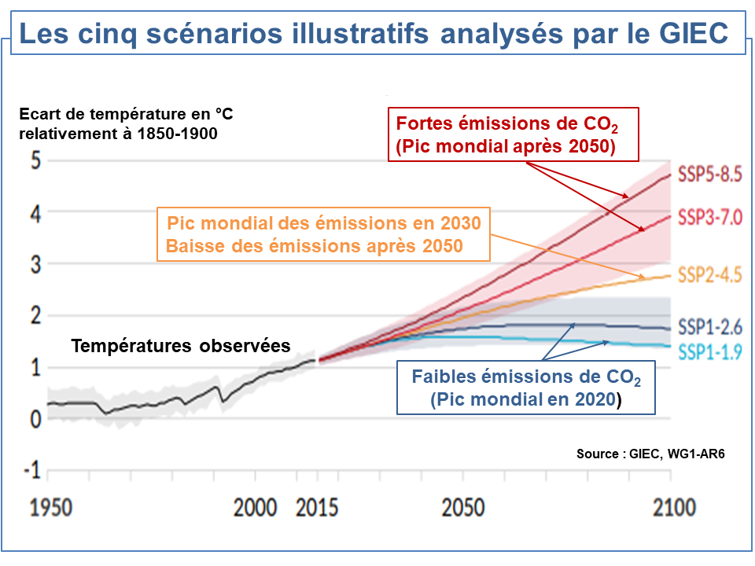

Slide 4

La neutralité climat au sens du GIEC
C’est le stock gaz à effet de serre qui réchauffe la planète
Neutralité climat = stabilisation du stock de GES
Cible de 2° C
Budget carbone résiduel : 25-27 ans
Neutralité climatique vers 2070
Cible de 1,5° C
Budget carbone résiduel: 8-10 ans
Neutralité climatique vers 2050
Source : IPCC (2018 and 2021)

Slide 5



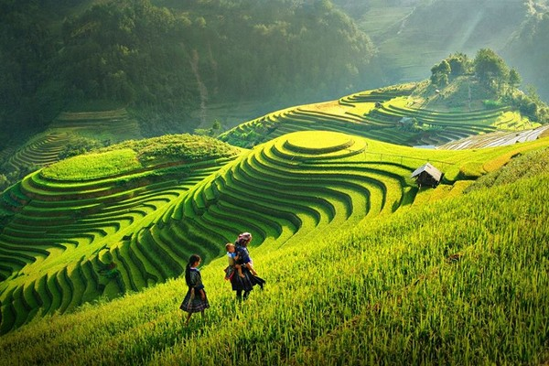
Les deux jambes de la neutralité climatique
Transition
énergétique
Charbon, pétrole, gaz : 70 % des émissions mondiales de GES
La bascule vers les énergies renouvelables ; le désinvestissement des énergies fossiles ; la sobriété. Economie de rationnement
Transition
Agroécologique
Agriculture & Forêts : de 20 à 25 % des émissions de GES.
Préservation des puits de carbone (plantes, sols, océans)
Lien climat – biodiversité. Bioéconomie

Slide 6
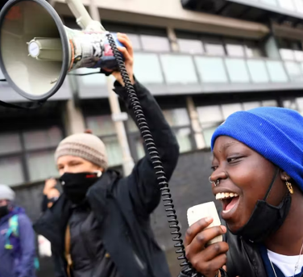
Après Glasgow
3 avancées :
Cible de long terme et sortie
des énergies fossiles
Article 6 (prix du carbone)
Initiative méthane
Militants climat dans la rue

Slide 7
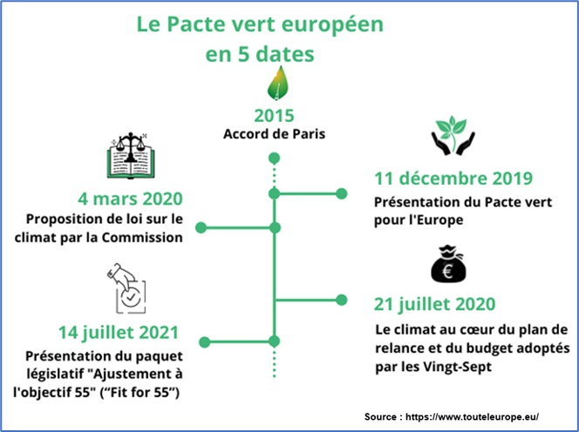

Slide 8
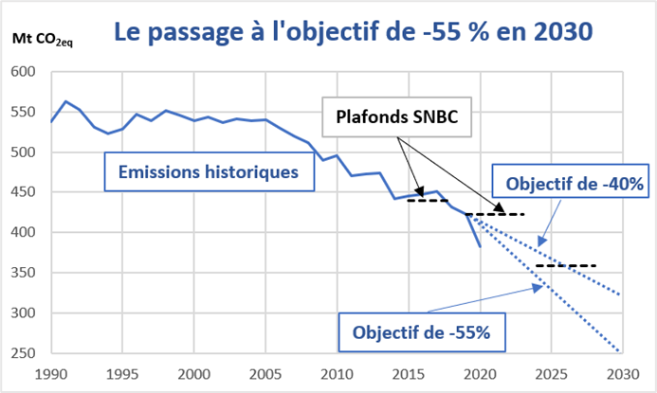
France : L’alignement sur l’objectif de -55% en 2030
reste à faire !
SNBC = « Stratégie Nationale Bas Carbone »

Slide 9
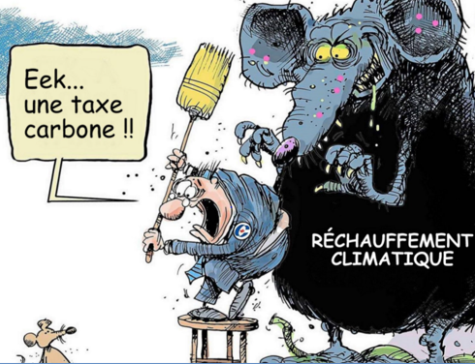
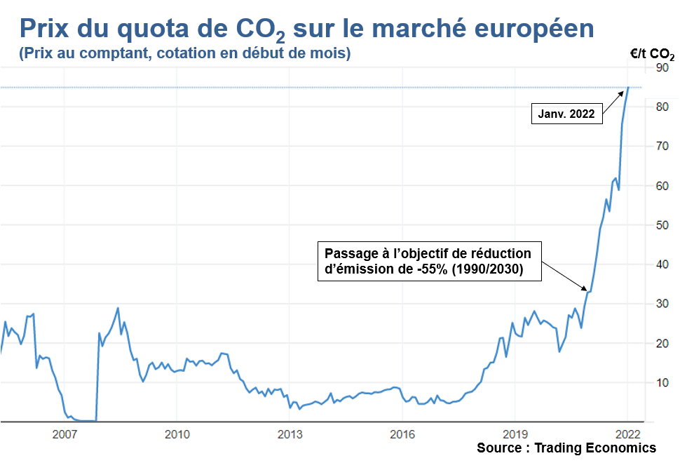

Transition énergétique :
l’arme du prix du CO₂
France :
L’enterrement de la taxe carbone
Union Européenne :
Renforcement du système des quotas
Ajustement aux frontières
Dessin de Greg Perry sur la taxe carbone
au ….Québec !
La compensation carbone ?

Slide 10
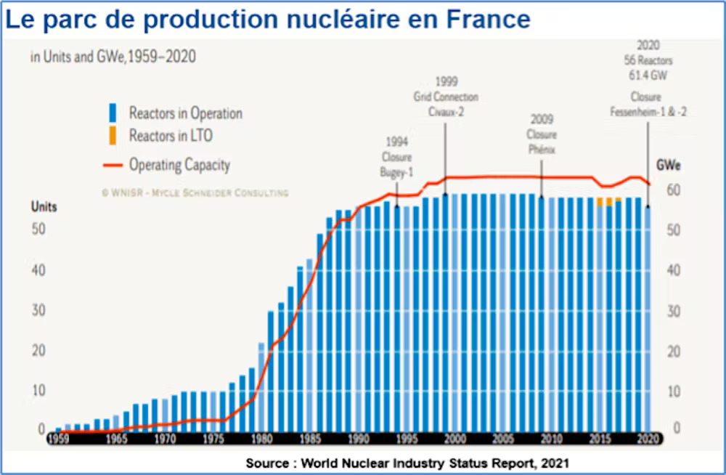
Le nucléaire : « un peu, beaucoup, passionnément,
à la folie,… » (voir article : The Conversation)
Du fait des indécisions passées, « l’effet falaise » arrive à grande vitesse

Slide 11
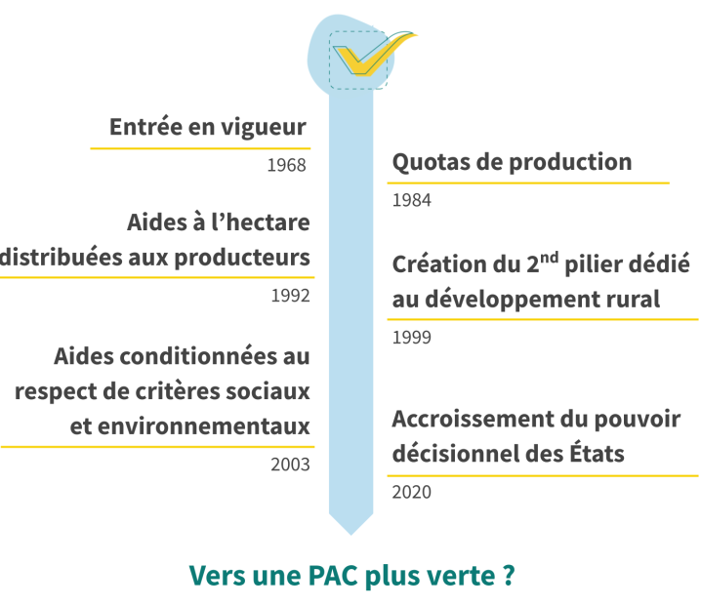
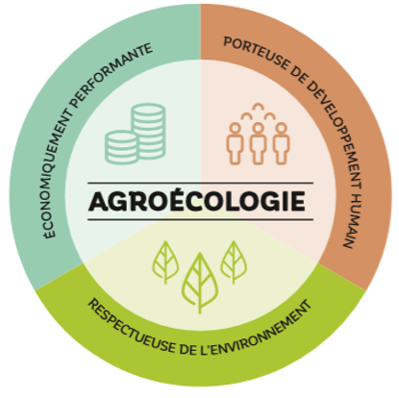
La transformation agroécologique : Réinvestir dans
La diversité du vivant (Plus compliqué !)
Modèles économiques territoriaux
Agroécologie et filières locales
Agroécologie et réduction des émissions
Réforme PAC
L’enjeu des paiements pour
services environnementaux
Ajustement aux frontières ?
Le cas de l’alimentation du bétail

Slide 12
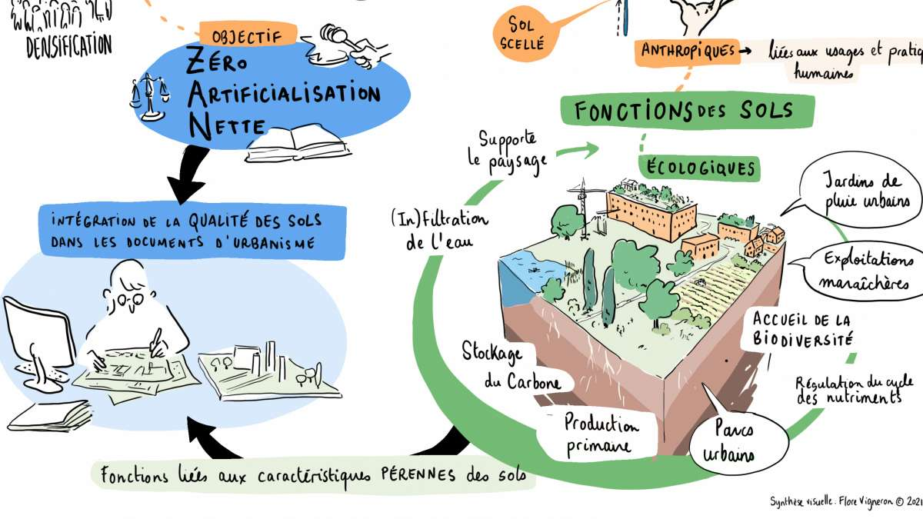
L’occupation de l’espace :
l’objectif ZAN (« zéro artificialisation nette »)
Source : CEREMA

Slide 13


Merci de
votre attention
Plus d’informations ?
Il n’est pas trop tard !
https://christiandeperthuis.fr/

Slide 14
Annexes : pour s’y retrouver
dans les questions climatiques

Slide 15
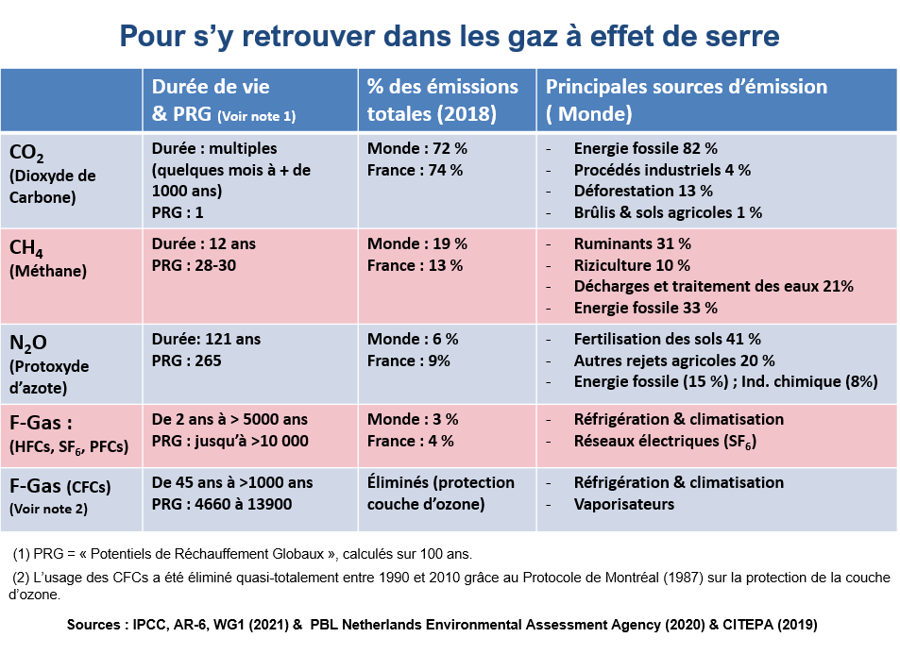

Slide 16

A paraître (mai 2022)
Feuilleter les premières pages

